Slide 1
Dosadašnja iskustva
EPCG na Crnogorskom elektroenergetskom tržištu
i budući izazovi
Darko Krivokapić
Beograd, Januar 2019.

Slide 2
UVOD
Dosadašnji razvoj tržišta u Crnoj Gori (implementacija prvog i drugog energetskog paketa)
Treći energetski paket i trenutni razvoj tržišta
Direktiva 2009/28/EC i podsticanje OIE
Sprovođenje „blagih mjera“ – budući izazovi
Energetski subjekti i EPCG na otvorenom tržištu

Slide 3
DOSADAŠNJI RAZVOJ TRŽIŠTA U CRNOJ GORI (IMPLEMENTACIJA PRVOG I DRUGOG ENERGETSKOG PAKETA)
Osnovni principi EU projekta promovisani Prvim energetskim paketom bili su slobodna konkurencija, transparentnost, slobodan pristup energetskim mrežama i sigurnost snabdjevanja
Drugim energetskim paketom izvršena je dorada projekta za unutrašnje tržište električne energije i prirodnog gasa
Glavni razvoj se odnosio na uvođenje ojačanih odredbi o odvajanju prenosa i distribucije i obaveznom uspostavljanju nacionalnih energetskih regulatora, sa ciljem povećanja konkurentnosti i poboljšanje kvaliteta usluga
Usvojen Zakon o energetici (2003.) koji je inicirao funkcionalno razdvajanje postojećeg vertikalno integrisanog elektroenergetskog subjekta u Crnoj Gori
2005

Slide 4
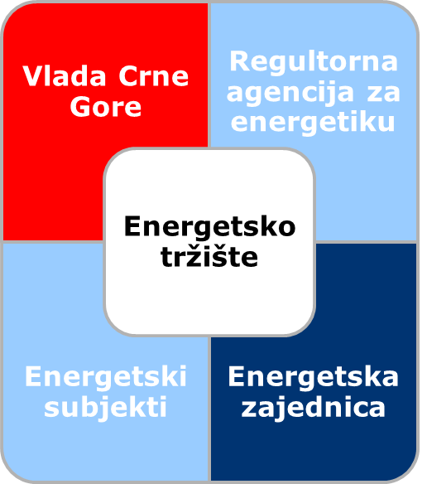
DOSADAŠNJI RAZVOJ TRŽIŠTA U CRNOJ GORI (IMPLEMENTACIJA PRVOG I DRUGOG ENERGETSKOG PAKETA)
2004. godine osnovana Regulatorna agencija za energetiku, a 2005. Operator tržišta električne energije kao sastavni dio Operatora sistema
Potpisan Sporazum između Evropske zajednice i republike Crne Gore o formiranju Energetske zajednice
Usvojen Pravilnik za osnivanje i rad tržišta električne energije i Odluka o kvalifikovanim kupcima električne energije
Operator prenosnog sistema se pravno izdvojio (2009.) kao nezavisan energetski subjekat

Slide 5
TREĆI ENERGETSKI PAKET - TRENUTNI RAZVOJ TRŽIŠTA U CRNOJ GORI
2010
Usvojen Treći energetski paket koji promoviše efikasnije „vlasničko razdvajanje“, jača ulogu i ovlašćenja nacionalnih regulatornih tijela, osniva nova evropska tijela (ACER, ENTSO-E)
Usvojen Novi Zakon o energetici (2010.) koji za glavne ciljeve navodi:
Povećanje proizvodnje energije iz OIE i podsticajna ulaganja u iste
Obezbjeđenje konkurencije na tržištu energije
Povezivanje crnogorskog tržišta sa regionalnim u unutrašnjim tržištem EU
Novim zakonom kupovina električne energije se izuzima iz procedura javnih nabavki
2011. godine izvršeno pravno i finansijsko razdvajanje Operatora tržišta električne energije od Operatora prenosnog sistema
2012
2013
2015

Slide 6
TREĆI ENERGETSKI PAKET - TRENUTNI RAZVOJ TRŽIŠTA U CRNOJ GORI
2010
Prestaje obaveza EPCG da snabdjeva kvalifikovane potrošače (KAP, Željezara), već može da ih snabdjeva po tržišnim uslovima ukoliko postoji interes (2012.)
Operator tržišta električne energije 2012. godine usvaja nova Tržišna pravila, naredne uspostavlja balansnu odgovornost učesnika i zvanično otvara veleprodajno tržište
2015. godine objavljeno otvaranje elektroenergetskog tržišta u Crnoj Gori za sve krajnje kupce
Započelo održavanje aukcija na regionalnoj alokacijskoj platformi SEECAO (2014.)
Usvojen novi Zakon o energetici (2015.), i nova Tržišna pravila (2017.)

Slide 7
DIREKTIVA 2009/28/EC – PODSTICANJE PROIZVODNJE IZ OIE
Treći energetski paket je dopunjen Direktivom 2009/28/EC u smislu propisivanja obaveze podsticanja proizvodnje iz OIE
2014. godine Vlada Crne Gore je donijela Nacionalni akcioni plan korišćenja energije iz obnovljivih izvora do 2020. godine
Plan podrazumjeva ispunjenja cilja u iznosu od 33% ukupnog udjela energije iz OIE u ukupnoj finalnoj potrošnji energije
udio električne energije iz OIE u bruto finalnoj potrošnji el. en. iznosi 51,4%
Podsticajne mjere za ostvarenje tog cilja podrazumjevaju:
garantovani otkup električne energije od povlašćenih proizvođača
garantovanu podsticajnu cijenu po kojoj se otkupljuje električna energija
prioritet u isporuci ukupne proizvedene električne energije u prenosni ili distributivni sistem i
oslobađanje povlašćenih proizvođača od obaveze balansiranja i plaćanja troškova balansiranja elektroenergetskog sistema.
2012
2015

Slide 8
DIREKTIVA 2009/28/EC – PODSTICANJE PROIZVODNJE IZ OIE
Vlada Crne Gore je u prethodnom periodu zaključila 21 ugovor o koncesiji za izgradnju 41 mHE
Prve male elektrane kao povlašćeni proizvođači ulaze u pogon 2014. godine, a prvi vjetropark Krnovo Green Energy d.o.o. počeo sa probnim radom krajem aprila 2017. godine, VE Možura decembar 2018. godine
Snabdjevači i kupci samosnabdjevači su zakonski obavezni da preuzimaju električnu energiju od povlašćenih proizvođača proporcionalno potrošnji njihovih kupaca
Naknadu za podsticanje dužan je da plaća krajnji kupac električne energije koja za 2017. i 2018. je iznosila 0.476c€/kWh, za 2019. godinu iznosi 0.94 c€/kWh
Smjernicama EK za državne pomoći za zaštitu životne sredine i energiju 2014. do 2020. zabranjuje se od 2016. godine dodjela novih podsticaja za proizvodnju električne energije iz OIE putem sistema garantovanih podsticajnih cijena

Slide 9
SPROVOĐENJE „BLAGIH MJERA“ – BUDUĆI IZAZOVI
Uklanjanje glavnih pravnih prepreka za osnivanje organizovanog tržišta i njegovog povezivanja sa susjednim (zakonska ograničenja do 2020.)
Uspostavljanje berze električne energije i osiguravanje likvidnosti domaćeg tržišta odgovarajućim regulatornim mjerama
Stvaranje regionalnog balansnog tržišta i uspostavljanje tržišno zasnovan balansni model koji će omogućiti nediskriminatornu prekograničnu razmjenu balansnih usluga
Ustanoviti koordinisan obračun prekograničnih kapaciteta zasnovano na reg. koordinisanim predviđanjima zagušenja
Pravno i funkcionalno odvajanje ODS-a (od 01.07.2016.)

Slide 10
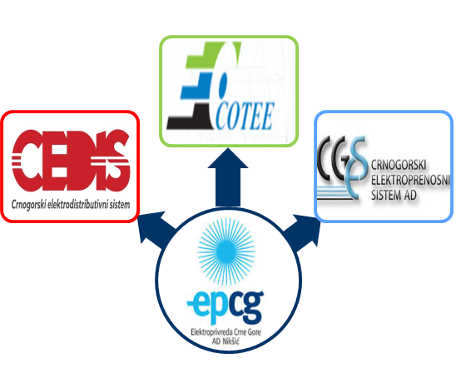
ENERGETSKI SUBJEKTI I EPCG NA OTVORENOM TRŽIŠTU
Budući izazovi Operatora prenosnog sistema:
Sertifikacija
Koordinisan obračun kapaciteta
Balansiranje obnovljivih izvora energije
Regionalno tržište pomoćnim uslugama
Budući izazovi Operatora tržišta
Razvoj produkta trgovanja na dan unaprijed i unutardnevnom tržištu električne energije
Implementacija tržišnih pravila i relevantne energetske regulative
Razvoj novih proizvoda tržišta
Budući izazovi Operatora distributivnog sistema:
Balansno odgovorna strana u balansnom mehanizmu
Profilizacija krajnjih korisnika
Prikupljanje mjernih podataka
Zatvoreni distributivni sistem - Novi energetski subjekat

Slide 11
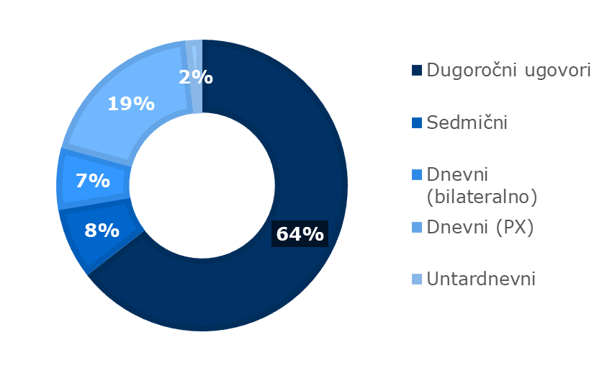
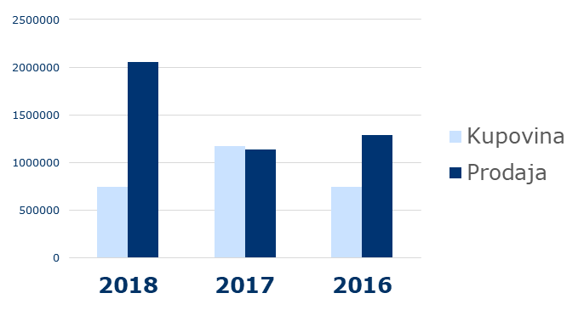
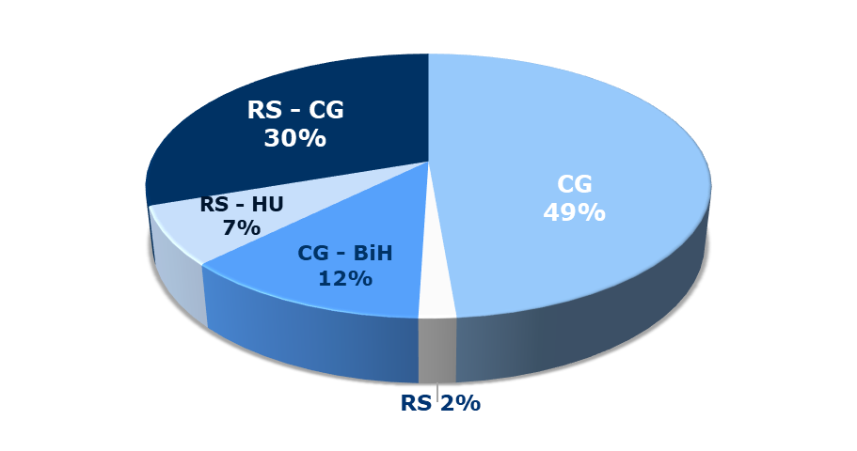
ENERGETSKI SUBJEKTI I EPCG NA OTVORENOM TRŽIŠTU
2018

Slide 12
ENERGETSKI SUBJEKTI I EPCG NA OTVORENOM TRŽIŠTU
Prisustvo EPCG na susjednim tržištima
Budući izazovi za EPCG:
Registracija na berzama električne energije
Potpuna deregulacija cijena i pojava novih snabdjevačkih kompanija
Ulazak u pogon kabla Crna Gora – Italija
Omogućavanje lakšeg pravnog okvira za trgovinu (EFET ugovori)
Novi proizvodni objekti
SE Briska Gora,
VE Gvozd,
HE Komarnica,
TE Pljevlja (ekološka sanacija).

Slide 13
HVALA NA PAŽNJI
2017
2017
2017
2017
2017
2018

